Slide 1
CHAPITRE 2 : Opérations logistiques LMD et impacts
UNITÉ 5 : Impacts environnementaux et sociaux de LMD Logistics
Capsule
2.5.1
Pollution et changement climatique

Slide 2
À faire avant cette capsule :
Cette capsule commence l’Unité 5 concernant l’impact environnemental et social du LMD. Cela devrait ensuite être fait après l’unité 4, car elle introduit les demandes et les tendances sociétales
Capsule liée à:
Lien avec les thèmes des capsules 2.4.1, 2.4.2, 2.4.5, 3.4.1
Auteurs:
Cisita Parma Scarl & SUSMILE Consortium

Slide 3
Objectifs de la capsule
Dans cette capsule, les utilisateurs obtiendront des informations à jour sur le changement climatique, et il est lié à la logistique et au transport. De brèves informations sont également fournies sur les politiques internationales les plus récentes et les plus pertinentes ayant un impact sur le transport et la logistique, telles que le sommet COP 26 2021, visant à accélérer l’action vers les objectifs de l’Accord de Paris et de la Convention-cadre des Nations Unies sur les changements climatiques.
Catégorie | E-learning | EQF
 |  | 4 | 5 | 6
 |  | X | X | X
Exercices inclus | Oui
Effort pour la capsule | Contenu 20 Minutes | Exercices 5 Minutes | Matériaux suppl. 20 Minutes

Slide 4
Contenu
Ce que l’on entend généralement par « changement climatique » au niveau international Politiques internationales et conférences sur les changements climatiques Objectifs de la COP 26 concernant l’objectif de réduction des émissions à l’horizon 2030

Slide 5
1. Qu’est-ce que le changement climatique?
According to the UN definition, Climate Change refers to long-term shifts in temperatures and weather patterns. Some changes can be natural, but scientists observe that from 1800s human activities have been the main cause of climate change, especially due to burning fossil fuels like coal, oil and gas.
Les concentrations de gaz à effet de serre ont augmenté depuis la révolution industrielle en raison du développement des activités de production. Les concentrations de dioxyde de carbone, de méthane et d’oxyde nitreux sont maintenant plus abondantes dans l’atmosphère terrestre que jamais au cours des 800 000 dernières années. Les émissions de gaz ont augmenté l’effet de serre, formant une sorte de couverture enveloppant la terre, et ont provoqué une augmentation de la température de surface de la planète. La combustion de combustibles fossiles a un impact sur les changements climatiques plus que toute autre activité humaine.

Slide 6
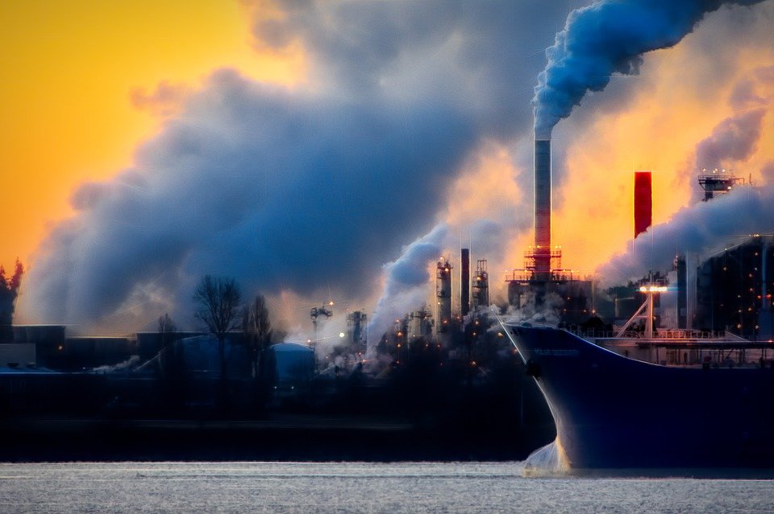
1. Qu’est-ce que le changement climatique?
Les effets du changement climatique sont déjà visibles dans notre environnement : été plus chaud, moins de pluie et de neige, courants d’air, fonte des glaces due à la hausse des températures mais aussi inondations, tsunamis et glissements de terrain causés par l’élévation du niveau de la mer.
L’agriculture intensive elle-même peut provoquer un changement climatique en raison de la déforestation, car les grands arbres fournissent plus d’ombre que les cultures. Néanmoins, les scientifiques s’accordent à dire que c’est principalement la construction routière, la production industrielle, le transport et le chauffage des bâtiments qui émettent des gaz à émettre.
Un facteur typique ayant un impact sur le changement climatique est représenté par les îlots de chaleur urbains: les zones densément peuplées sont plus chaudes que les zones rurales moins peuplées. L’une des raisons pour lesquelles ces zones sont plus chaudes est que les bâtiments, les trottoirs et les toits ont tendance à réfléchir moins la lumière du soleil que les surfaces naturelles.

Slide 7
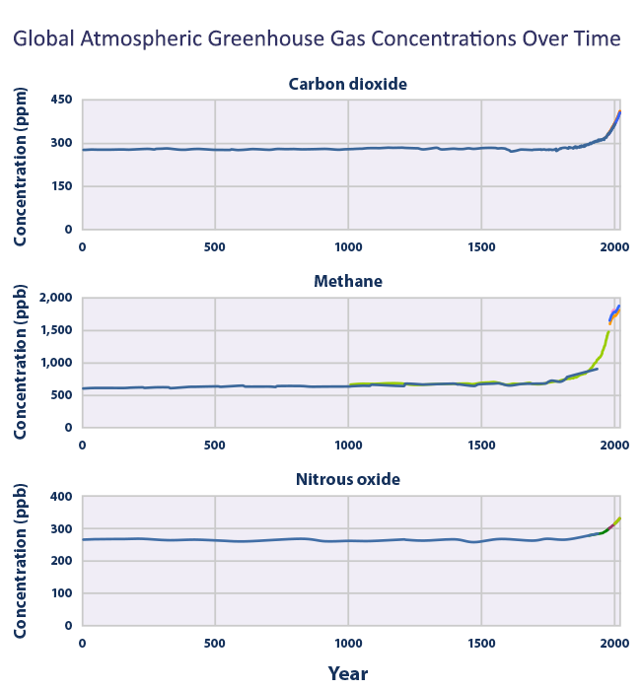
1. Qu’est-ce que le changement climatique?
Ce graphique montre l’augmentation des concentrations atmosphériques de trois des principaux gaz à effet de serre au cours des 2 000 dernières années. L’augmentation des concentrations de ces gaz depuis 1750 est due aux activités humaines à l’ère industrielle. Source: U.S. EPA, Climate Change Indicators in the United States: Atmospheric Concentrations of Greenhouse Gases, 2021.

Slide 8
Quiz d’auto-évaluation
What is climate change?
❑ Un changement saisonnier des conditions météorologiques
❑ Une tendance à avoir des étés pluvieux
❑ Une tendance à avoir des hivers secs
❑ Un changement à long terme des conditions de température et de conditions météorologiques

Slide 9
2. Politiques et conférences internationales sur le changement climatique
Depuis 1992, des conférences internationales ont eu lieu et des accords ont été signés entre la plupart des pays industrialisés. Les jalons sont représentés comme suit : Rio de Janeiro 1992: lors de la conférence des Nations Unies sur l’environnement et le développement, la Convention-cadre des Nations Unies sur les changements climatiques, largement connue sous le nom de CCNUCC, a été introduite. Il a été signé par 50 États et est entré en vigueur en 2014. Protocole de Kyoto 1997 : pendant la Conférence des Parties En adoptant la CCNUCC, le premier document introduisant des obligations en matière de réduction des émissions et des limitations juridiquement contraignantes a été ratifié.
Le protocole de Kyoto a établi une première période d’engagement (2008-2012) et une deuxième période d’engagement (2013-2020).

Slide 10
2. Politiques et conférences internationales sur le changement climatique
Accord de Paris 2015: Le Paris Agreement est un traité international juridiquement contraignant sur le changement climatique. Il a été adopté par 196 Parties lors de la COP 21 à Paris, le 12 décembre 2015 et est entré en vigueur le 4 novembre 2016.
Afin de poursuivre le processus international de protection du climat après 2020, un nouvel accord sur le climat était nécessaire. En 2015, l’Accord de Paris a été adopté lors de la COP, qui comprend pour la première fois un objectif concret de limiter le réchauffement climatique à moins de 2 °C au-dessus du niveau préindustriel de 1750. Les États qui l’ont ratifiée décident de leurs propres objectifs de réduction, mais tous les cinq ans, les efforts de protection du climat doivent être révisés et renforcés.

Slide 11
2. Politiques et conférences internationales sur le changement climatique
Cadre d’action en matière de climat et d’énergie à l’horizon 2030 pour l’octroi de quotas au sein de l’UE: le 2030 climate and energy framework comprend des objectifs spécifiques et des objectifs stratégiques à l’échelle de l’UE pour la période 2021-2030.
Le cadre à l’horizon 2030 vise à aider l’UE à résoudre plusieurs problèmes cibles: - Convenir d’un objectif de réduction des gaz à effet de serre pour 2030 - Réduire les émissions de gaz à effet de serre de 80 à 95 % d’ici 2050 - Réduire la dépendance de l’UE à l’égard des importations d’énergie, souvent en provenance de régions politiquement instables - Modernisation des infrastructures énergétiques avec des sources alternatives

Slide 12
3. Objectifs de la COP 26 concernant l’objectif de réduction des émissions à l’horizon 2030
La dernière conférence sur le changement climatique est COP 26, la Conférence des Parties des Nations Unies sur les changements climatiques, qui s’est tenue à Glasgow, au Royaume-Uni, à la fin de 2021. Au cours de la conférence, la réalisation historique de plus de 200 pays participant à l’événement a été atteinte, ce qui a donné lieu à un document d’engagement commun connu sous le nom de Glasgow Climate Pact.
Tout en respectant l’engagement de maintenir l’augmentation de la température mondiale de +1,5 ° C, la conférence COP 26 a introduit à la fois des mesures d’atténuation et d’adaptation au changement climatique. Les stratégies d’atténuation comprennent en particulier les objectifs de réduction des émissions de gaz, qui ont un impact sur le secteur du transport et de la logistique grâce à l’adoption accrue de véhicules à faibles émissions, tels que les voitures et camions électriques, hybrides, à hydrogène ou à carburant alternatif.

Slide 13
Le quiz suivant représente 5 questions auxquelles vous devrez répondre pour confirmer votre compréhension de la présente capsule. Chaque bonne réponse vaut 1 point. Aucun point pour les erreurs.

Slide 14
Quiz d’auto-évaluation
Question n°1 :
Par quel organe la Convention-cadre sur les changements climatiques est-elle réglementée?
1. OTAN
2. Organisation des Nations unies
3. États-Unis
4. Japon

Slide 15
Quiz d’auto-évaluation
Question n°2 :
Parmi les facteurs suivants, lequel n’a pas un impact grave sur le changement climatique?
1. Intensive Agriculture
2. Transports & Logistique
3. Secteur des médias et du divertissement
4. Système de chauffage du bâtiment

Slide 16
Quiz d’auto-évaluation
Question n°3 :
Quel traité inclut pour la première fois un objectif de limitation de l’augmentation globale de la température?
1. Protocole de Tokyo
2. Conférence de Rio de Janeiro
3. Accord de Paris
4. COP 26 Pacte de Glasgow pour le climat

Slide 17
Quiz d’auto-évaluation
Question n°4 :
Lequel des éléments suivants n’est pas inclus dans le cadre d’action de l’UE en matière de climat et d’énergie à l’horizon 2030?
1. Réduction des émissions de gaz à effet de serre
2. Accroître l’utilisation de sources d’énergie alternatives
3. Accroître les importations d’énergie en provenance de l’extérieur de l’UE
4. Améliorer l’infrastructure énergétique

Slide 18
Quiz d’auto-évaluation
Question n°5 :
Selon la conférence COP 26 2021, quel facteur a le plus grand impact potentiel sur la durabilité du secteur des transports?
1. Réduction du poids de chargement pour les camions
2. Utilisation de véhicules électriques
3. Limites des activités logistiques
4. Accroître le transport naval

Slide 19
Réessayer ?
Valider et quitter la capsule

Slide 20
Références
Pour le changement climatique : https://www.epa.gov/climatechange-science/causes-climate-change
https://www.un.org/en/climatechange/what-is-climate-change
https://www.un.org/en/climatechange/reports
(2) Pour l’Accord de Paris : https://unfccc.int/process-and-meetings/the-paris-agreement/the-paris-agreement
(3) Pour le cadre climatique et énergétique de la stratégie Europe 20230: https://ec.europa.eu/clima/eu-action/climate-strategies-targets/2030-climate-energy-framework_en
(4) Pour le Pacte de Glasgow pour le climat COP 26 : https://ukcop26.org/wp-content/uploads/2021/11/COP26-Presidency-Outcomes-The-Climate-Pact.pdf

